Slide 1
Автономная некоммерческая организация профессиональная образовательная организация «Колледж Экономики и Права»
Отчёт
о прохождении производственной преддипломной практики
Специальность 44.02.01 «Дошкольное образование»
Место прохождения: 238434, Россия, Калининградская область, Багратионовский район, посёлок Нивенское, улица Калининградская, дом № 28
Тел. 8-(40156)-55-324
Объект прохождения: Муниципальное бюджетное дошкольное образовательное учреждение «Нивенский детский сад»
Студент (ка) группы № В-1492 Федосеева Виталина Викторовна
Руководитель практики от организации Стенникова Надежда Петровна
Руководитель практики от колледжа Ширяева Наталья Васильевна

Slide 2
Оглавление
Введение
Список использованных источников
Краткая характеристика организации
Отчет об индивидуально выполненной работе
Заключение

Slide 3
Актуальность
Проблема патриотического воспитания подрастающего поколения имеет глубокие корни и совсем не нова. Но социальный мир, который быстро меняется, раскрывает более сложные грани реализации этого процесса в системе образования. Наряду с этим необходимо отметить, что большое влияние на развитие всех сфер государства имеет уровень развитости патриотизма у граждан, в том числе это обуславливает необходимость воспитания указанного качества у подрастающего поколения. Патриотическое воспитание в настоящее время является частью социально-нравственного воспитания. Формирование личности дошкольника невозможно без воспитания с детских лет уважения к духовным ценностям.
Оглавление

Slide 4
Цель: углубление первоначального практического опыта, развитие общих и профессиональных компетенций, проверка готовности к самостоятельной трудовой деятельности, подготовка к выполнению выпускной квалификационой работы в организациях различных организационно- правовых форм.
Задачи:
Подобрать инструментарий для выявления уровня нравственно – патриотического воспитания.
Составить и практически проверить цикл мероприятий по краеведению, направленных на патриотическое воспитание старших дошкольников.
Составить рекомендации по патриотическому воспитанию детей старшего дошкольного возраста для педагогов ДОУ.
Оглавление

Slide 5
Список использованныx источников:
Федеральный закон от 29.12.2012 №273-ФЗ «Об образовании в Российской Федерации (в действующей редакции)
Федеральный государственный образовательный стандарт дошкольного образования: Приказ Министерства образования науки Российской Федерации от 17 октября 2013г., №1155
СанПиН 2.4.1.3049-13 Санитарно-эпидемиологические требования к устройству, содержанию и организации режима работы дошкольных образовательных организаций.
Васильева М.А., Веракса Н.Е., Комарова Т.С. «От рождения до школы», примерная основная общеобразовательная программа дошкольного образования" 2011г.
Александрова Е.Ю. Система патриотического воспитания в ДОУ. / Е.Ю. Александрова, Е.П. Гордеева, М.П. Постникова 2012г.
Никонова Л.Е. Патриотическое воспитание детей старшего дошкольного возраста. – Мн.: Народная асвета, 2012г.
Рыбалова И. Ознакомление с родным городом как средство патриотического воспитания. // Дошкольное воспитание. – 2003г.
Хохлова Т.И. Консультация для родителей «Патриотическое воспитание в семье». [Электронный ресурс]. – Режим доступа: http://rirorzn.ru/publication/doshkolnoe-obuchenie/konsultatsiya-dlya-roditeleypatrioticheskoe-vospitanie-v-seme/
Ясева Н.Ю. Патриотическое воспитание детей дошкольного возраста. // Вектор науки Тольяттинского государственного университета. Серия: Педагогика, психология. – 2011. – №3. [Электронный ресурс]. – Режим доступа: http://cyberleninka.ru/article/n/patrioticheskoe-vospitanie-deteydoshkolnogo-vozrasta
Оглавление

Slide 6
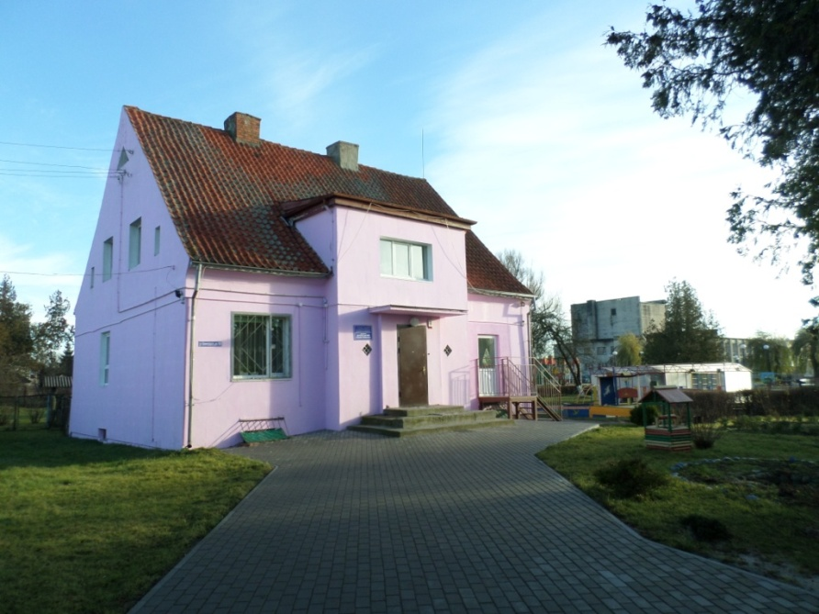
Краткая характеристика организации
Муниципальное бюджетное дошкольное образовательное учреждение «Нивенский детский сад», образован 1955г.
В МАДОУ функционирует шесть групп.
Численность воспитанников – 149
Для реализации образовательных задач в ДОУ функционируют: групповые помещения; спальные, раздевальные; туалетные комнаты, раздаточные.
Оглавление

Slide 7
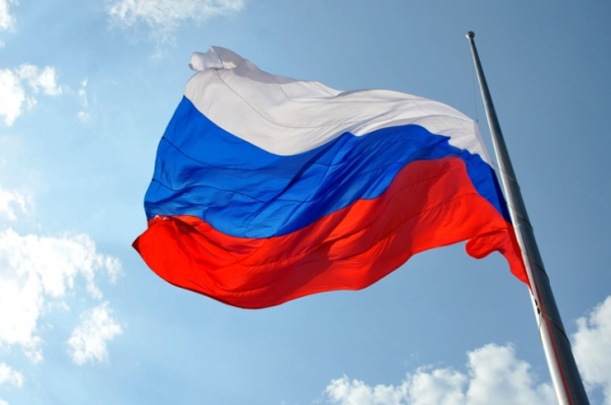
ОТЧЕТ об индивидуально выполненной работе
Методика Н.Г. Зеленовой, Л.Е. Осиповой, по выявлению уровня сформированности знаний и представлений о родном городе и ближайшем окружении
Оглавление

Slide 8
ОТЧЕТ об индивидуально выполненной работе
Выявление уровня сформированности у детей знаний и представлений о родном городе.
Методика Н.Г. Зеленовой, Л.Е. Осиповой, по выявлению уровня сформированности знаний и представлений о родном городе и ближайшем окружении
Оглавление

Slide 9
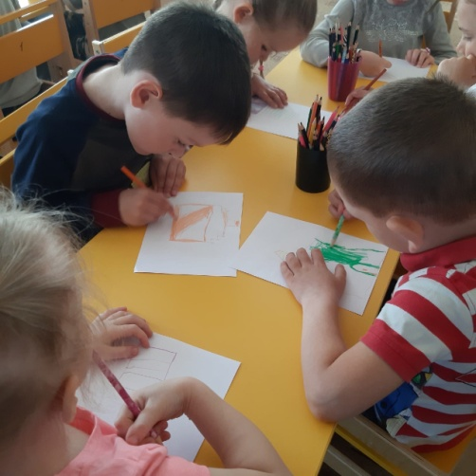
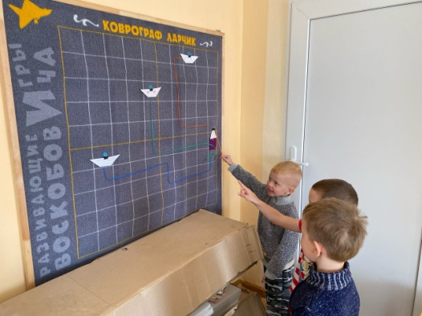
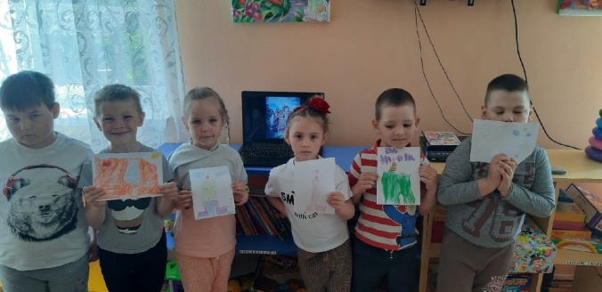
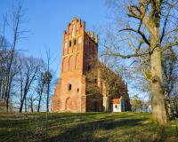
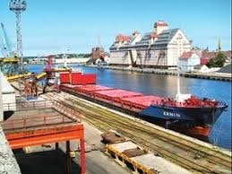
Цикл мероприятий по краеведению для детей, направленный на патриотическое воспитание
Совместная самостоятельная деятельность
Проведение НОД по познавательному развитию
Развивающая игра пособие В.Воскобовича «Ларчик»
Оглавление

Slide 10
Результаты сравнения уровня сформированности у детей знаний и представлений о родном городе
Сравнительная гистограмма уровня сформированности у детей знаний и представлений о родном городе
Оглавление

Slide 11
Работа с родителями
Анкетирование на тему: «Родной край мы свой любим и знаем»
Тематическое родительское собрание на тему: «Нужно ли воспитывать в детях дошкольного возраста патриотизм?»
Папка – передвижка на тему: «Патриотическое воспитание»
Консультация для родителей «Патриотическое воспитание дошкольника»
Оглавление

Slide 12
Рекомендации для воспитателей:
Для развития патриотического воспитания детей ДОУ педагогам необходимо:
Ознакомиться с теоретическими основами по патриотическому воспитанию дошкольников;
Анализировать программные задачи по патриотическому воспитанию дошкольников;
Практиковать аспекты патриотического воспитания дошкольников через непосредственно образовательную деятельность.
Организуя работу по патриотическому воспитанию можно использовать различные методы работы:
Целевые прогулки и экскурсии;
Наблюдения за трудовой жизнью людей, изменениями в облике города, улицы, детского сада;
Рассказ и объяснения педагога в сочетании с показом и наблюдением;
Беседы о родном городе, улице, детском саде;
Использование иллюстраций, диафильмов, аудио- и видеозаписей;
Использование фольклора (разучивание песен, стихов о родине и крае, пословиц)
Воспитание уважения к ветеранам войны и труда, рассказывая о подвигах воинов, устраивая тематические праздники, приглашая ветеранов воин, героев труда.
Оглавление

Slide 13
Заключение
За время прохождения преддипломной практики удалось:
Ознакомится с различными документами основным направлениями деятельности дошкольной организации;
Приобрести и развить практические навыки работы в дошкольном учреждении;
Продолжить формировать профессиональные качества, необходимые для работы в соответствующей должности.
Преддипломная практика оказалась значимой, так как она:
Формирует профессиональные качества;
Формирует исполнительность, ответственности, дисциплине;
Закрепляет теоретические знания;
Поставленная цель была выполнена. Во время прохождения практики были выполнены все задания предусмотренные программой практик.
Оглавление

Slide 14
Спасибо за внимание

